Slide 1
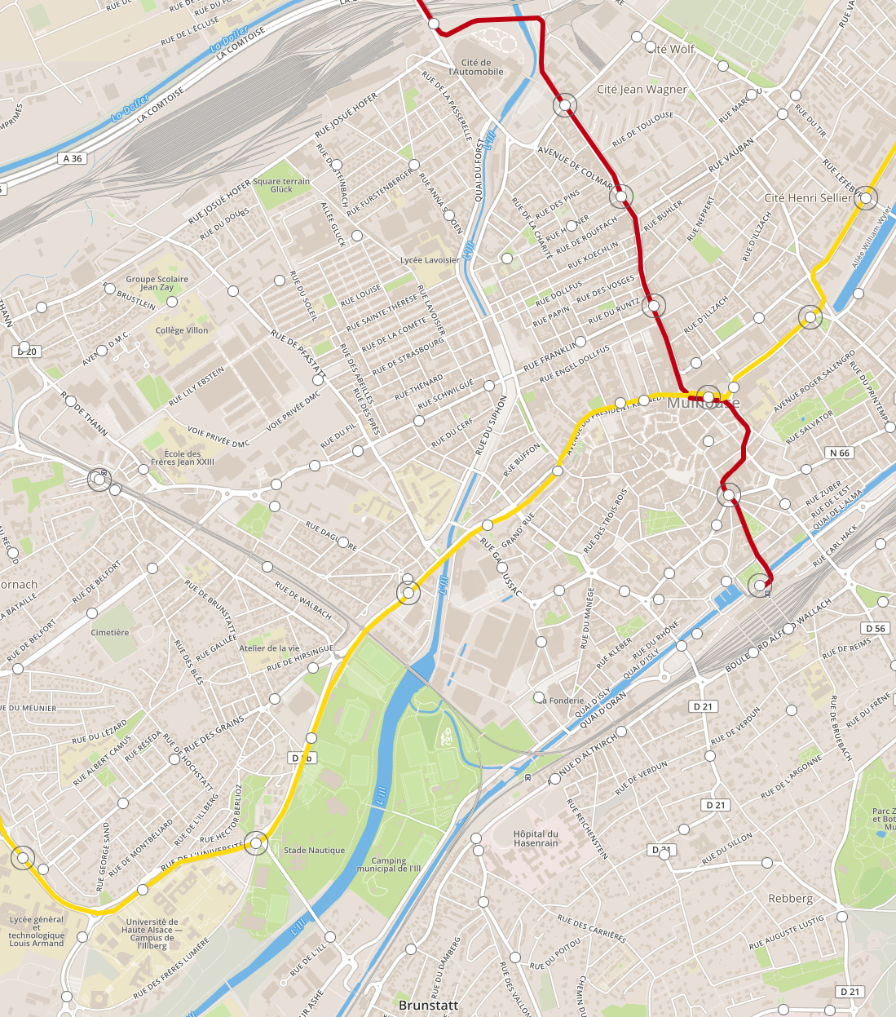



Musée de l’Auto
Arrêt « Cité de l’Auto»
Hôtel Salvator
29, Passage Central
Ibis Budget
42, av. du Général Leclerc
Marché de Noël
Place de la Réunion
Arrêt « Porte Jeune »
Musée de l’Automobile
15, rue de l’Epée
Marché de Noël
Ligne tram 1
Ligne tram 2
Arrêt transport en commun
Gare
UHA
Ecole de Chimie – bât P
3, rue Alfred Werner
Arrêt « Université »
UHA - Illberg

